Slide 1







Algemene presentatie

Slide 2
Inhoud
  Wat is Hollandse Luchten?
  Meettechnieken
      Een meetvraag opstellen
      Tijdlijn
      [vul aan]

Slide 3
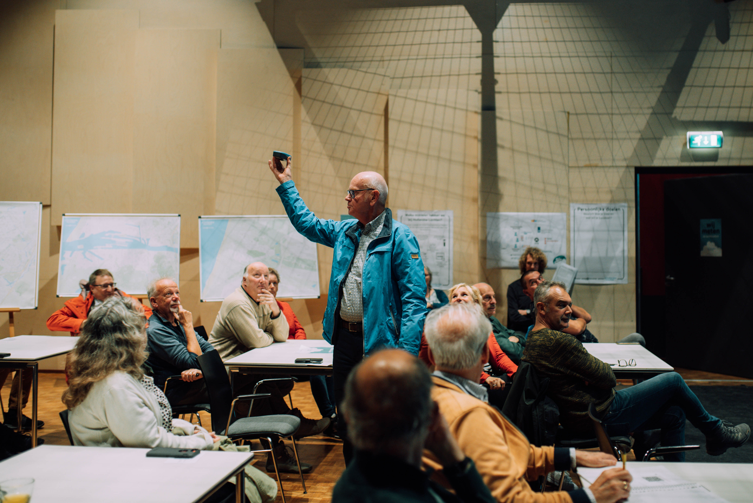

Slide 4
Hollandse Luchten is een project over burgerwetenschap en het meten van de leefomgeving met sensortechnologie.

Slide 5
Het doel van Hollandse Luchten is...
…om met behulp van burgerwetenschap een context te creëren waarin bewoners, overheden, experts en bedrijfsleven samen kennis opbouwen, dialoog voeren en handelingsperspectieven verbeteren voor een gezonde fysieke leefomgeving.

Slide 6
Tegelijkertijd is het een onderzoeksproject, hoe kunnen we dit doel mogelijk maken?

Slide 7
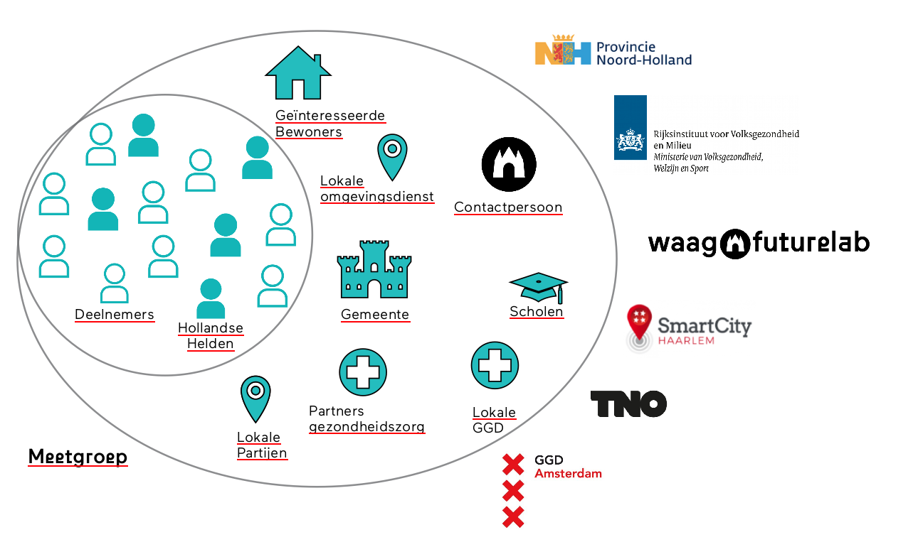
Partners
Notes:
Lokale partners: GGD Zaanstreek & Waterland – Gemeente Zaanstad – Globe scholen: St Michael College, Blaise Pascal College

Slide 8
Meettechnieken
Hollandse Luchten

Slide 9
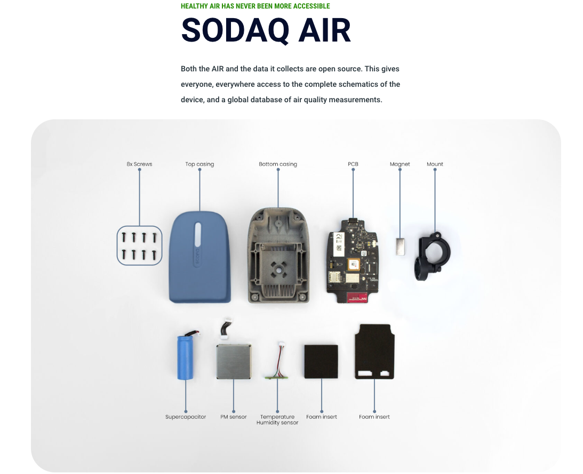
SODAQ AIR
Fijnstofsensor
Meet elke 5 minute fijnstof PM 2.5
Wordt door de leden beheerd
Bekijk de data op:
      Hollandse Luchten

Slide 10
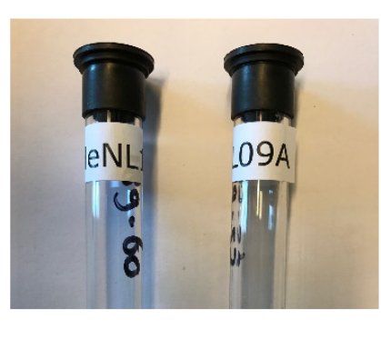
Palmesbuisjes
Meet Stikstofdioxide (NO2)
Wordt elke vier weken vervangen door GGD Amsterdam
Bekijk de data op:
      Hollandse Luchten
      Luchtmeetnet
      GGD Amsterdam

Slide 11
Een meetvraag opstellen
Notes:
Bespreken gestelde meetvragen en hoe deze te beantwoorden

Slide 12
De meetvraag is het belangrijkste.
De meetvraag bepaalt de locaties van de sensoren.

Slide 13
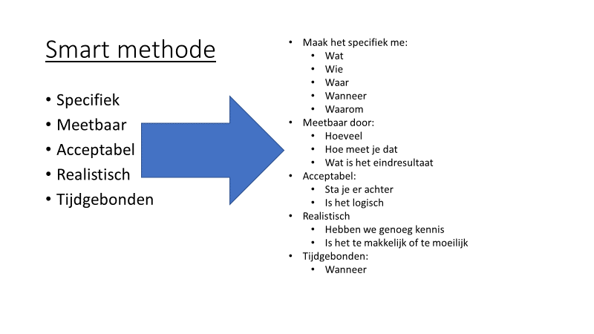

Slide 14
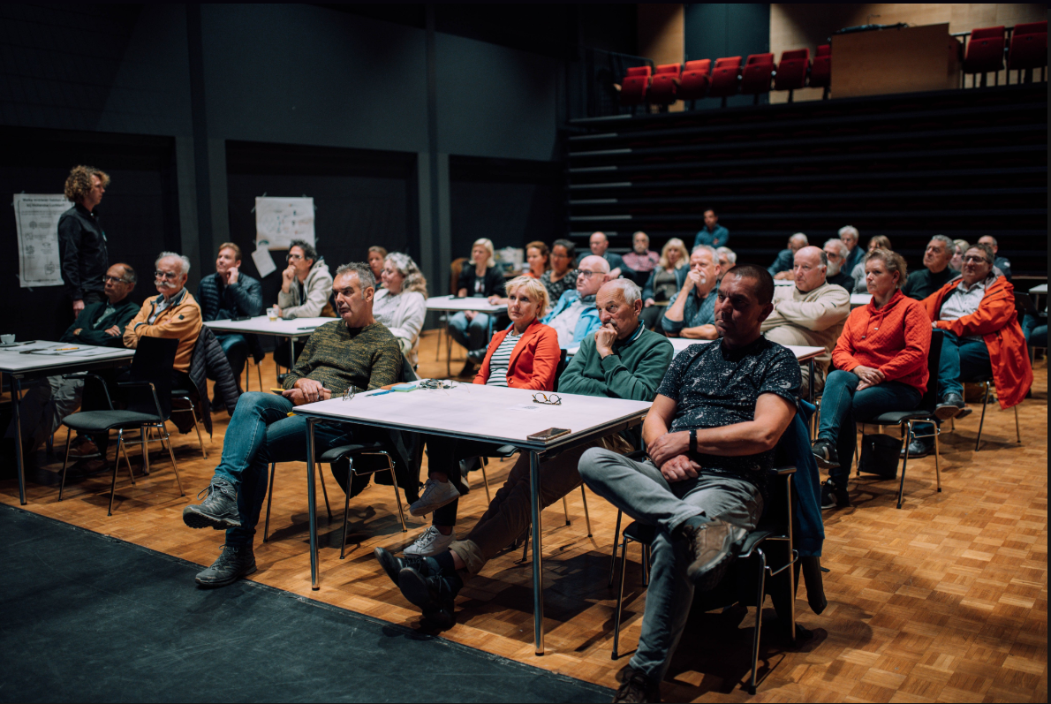
Notes:
Burgerparticipatie die het dichtst op de missie van Waag zit.
Technische omvang zowel op hard- als software gebied.
Significante maatschappelijke en politieke impact.
Burgers on equal terms met instituties.
(H)erkenning van mensen en organisaties van het belang.
Enthousiasme om door te gaan en op te schalen.

Slide 15
Vervolg
maanden
-1
-0,5
0
3
12
13
Bijeenkomst data-analyse
Bijeenkomst data-analyse
Startbijeenkomst II:
Meetplan opstellen
&
Starten met meten
Afsluiten meetperiode en reflectie
Startbijeenkomst I:
Meetvragen
13. Optioneel: nieuwe meetperiode starten
Deelnemers aanmelden

Slide 16
Vul aan ...

Slide 17
Word lid van Hollandse Luchten: hollandse-luchten.org/aanmelden
Vragen? Ga naar hollandse-luchten.org/contact

